Slide 1
ВСОКО как инструмент достижения цели общеобразовательной организации
Плосконосова Елена Алексеевна, к.т.н., доцент, методист кафедры управления, экономики и правового регулирования в образовании КРИПКиПРО

Slide 2
Особенности новой системы оценки образовательных достижений в соответствии с ФГОС
Комплексная оценка достижения планируемых предметных, метапредметных и личностных результатов
Ориентация заданий, в основном, не на проверку освоения знаний и умений, а на оценку способности учащихся применять эти знания и умения в различных ситуациях, при решении учебно-познавательных и учебно-практических заданий
Использования стандартизированных измерительных материалов, обладающих надежными характеристиками
Ориентация полученных результатов на управление качеством образования на различных уровнях

Slide 3
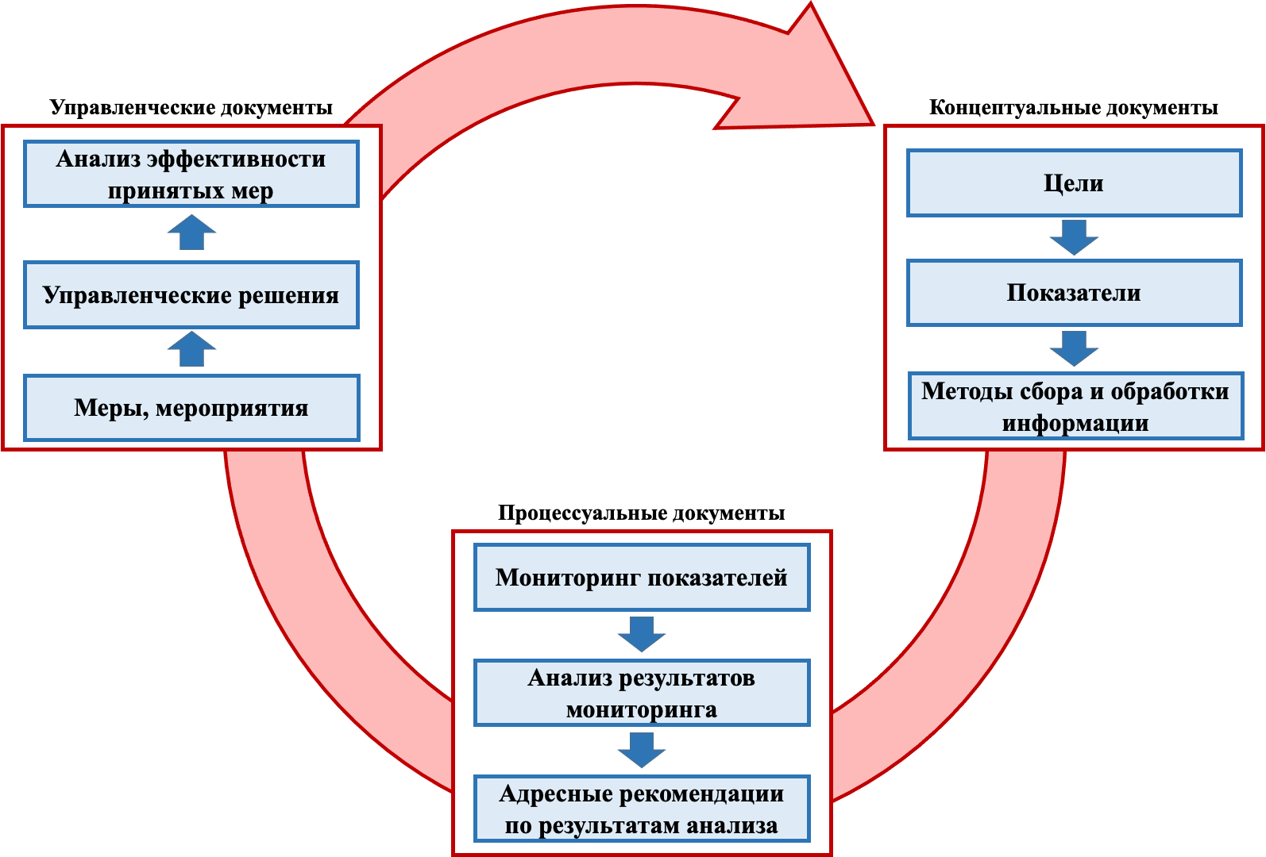
Управленческий цикл
приказы, протоколы, утвержденные решения, статистические факты, отдельно проведенный анализ, отчетный документ
муниципальная программа, концепция, положение, модель, методология либо отдельный документ, утверждающий методы сбора и обработки информации и т. п.
протоколы, решения, поручения, уведомления

Slide 4
Параметры оценивания компонентов управленческого цикла

Slide 5
АЛГОРИТМ ДАЛЬНЕЙШИХ ДЕЙСТВИЙ ОУ
1.

Slide 6
АЛГОРИТМ ДАЛЬНЕЙШИХ ДЕЙСТВИЙ ОУ
1.

Slide 7
АЛГОРИТМ ДАЛЬНЕЙШИХ ДЕЙСТВИЙ ОУ
1.

Slide 8
Системный подход в управлении качеством образования

Slide 9
Количество ОО с признаками необъективности результатов ВПР в Кузбассе

Slide 10
Принцип фокусированного действия
Отражает основу организации.
Организо­ванность объекта характеризуется прежде всего степенью фокусированности его системных параметров (целей, функций, конструкции, динамики, взаимодействий со средой и др.) на разрешение актуальных проблем (противоречий).

Slide 11
Принцип фокусированного действия
Обеспечение фокусированности действий предполагает:
сосредоточение частных целей всех уровней на достижение общей (глобаль­ной) цели объекта.
разграничение функций между компонентами объекта методом ориен­тации каждого из них на реализацию относительно завершенного цикла взаимосвязан­ных действий, обеспечивающих достижение определенного целевого результата

Slide 12
Принцип комплексности
Комплексность. Этот принцип включает следующие аспекты:
всесторонность и взаимоскоординированность воздействий на объект. За счет охвата всех существенных аспектов объекта обеспечивается,
во-первых, включение максимума факторов, вносящих вклад в достижение цели.
Во-вторых, при этом происходит возрастание ин­тенсивности и глубины воздействия: влияние каждого из факторов совершается на благо­приятном фоне, созданном другими факторами, что взаимоусиливает их эффект, повышает глубину преобразования.

Slide 13
Принцип комплексности
В-третьих, взаимоскоординированные воздействия на основные аспекты объекта усиливают целенаправленность (фокусированность) и сбалансированность преобразований. «Проведение отдельных .., даже самых правильных мероприятий не даст должной отдачи, если они ... изолированные ... Взятые вне системы, они могут противоре­чить друг другу и не приводить к ожидаемому эффекту»
Оптимизационный потенциал данного условия может быть реализован не только в аспекте воздействия на объект, но и в аспектах всесторонности построения и развития объекта.

Slide 14
План образовательных мероприятий кафедры
16.11.2021г. 15:00 вебинар «Мониторинг механизмов управления качеством образования по направлению «Система обеспечения
профессионального развития педагога» в образовательной организации»; 30.11.2021г. 15:00 вебинар «Порядок создания и государственной регистрации некоммерческой организации»;
14.12.2021г. 13:00 вебинар «Направления разработки
социально-ориентированного проекта некоммерческой организации»; 25.01.2022 г 11:00 Стратегическая сессия «Роль современной образовательной среды в повышении качества образования»;
28.01.2022г. 14.00 Панельная дискуссия «Управление качеством образования в образовательной организации: оценка, планирование, контроль».

Slide 15
Дополнительные программы повышения квалификации управленческих кадров кафедры управления, экономики и правового регулирования в образовании
Проектное управление развитием образовательной организации» Объем: 16-120 часов. Форма обучения: очно-заочная с применением дистанционных образовательных технологий
Управление образовательной организацией: погружение в профессиональную управленческую деятельность» Объем: 16-120 часов. Форма обучения: очно-заочная с применением дистанционных образовательных технологий
Управление качеством образования на всех уровнях общего образования» 16-120 часов. Форма обучения: очно-заочная с применением дистанционных образовательных технологий

Slide 16
Наши контакты:
Кафедра управления, экономики и правового регулирования в образовании (УЭиПРО)
Телефон: 8 (3842) 31-01-66, 31-02-01
Электронная почта: ipk.kem.kaf.uepo@mail.ru
Координаты: г. Кемерово, ул. Тухачевского, 23, КРИПКиПРО, каб. 6
Заведующий кафедрой: Коцарь Юрий Анатольевич

Slide 19
События

